Slide 1
노인 학대예방 및 노인 인권 교육

Slide 2

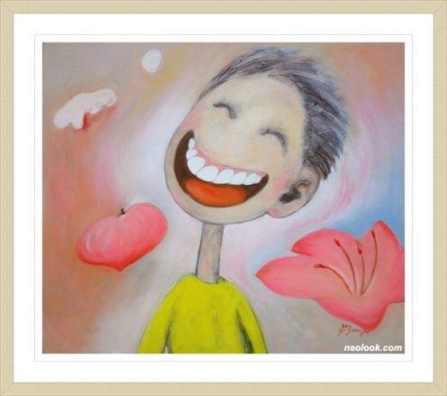
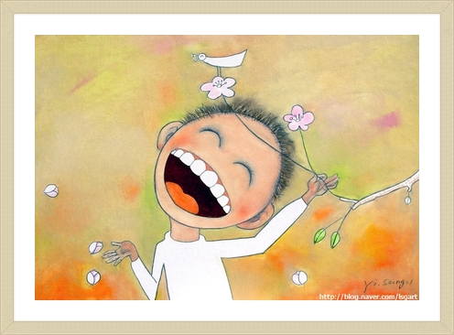
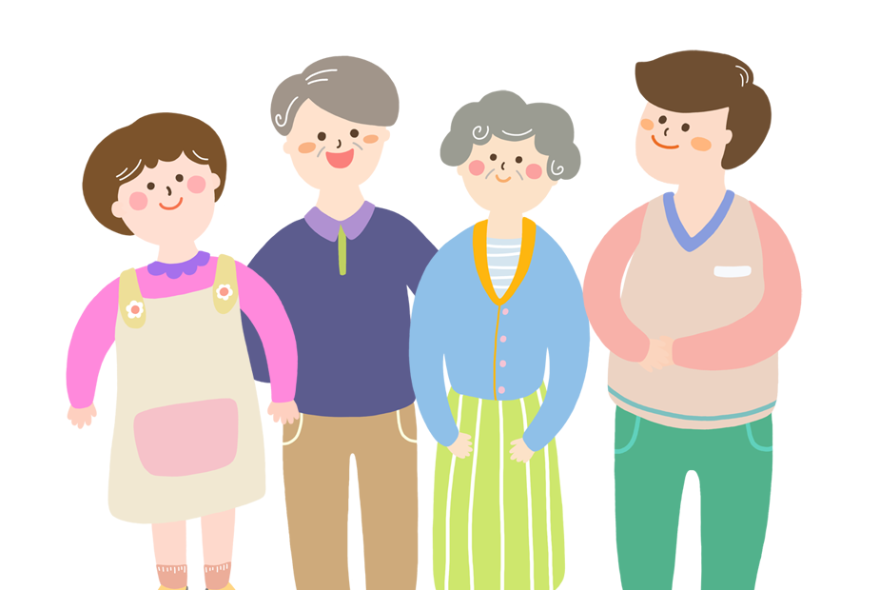
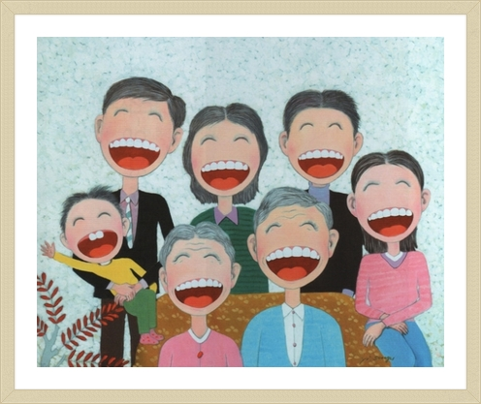

웃음
화가 이순구 작품

Slide 3


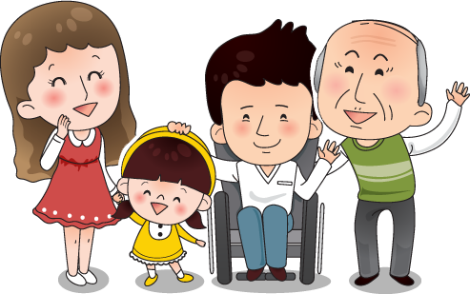

눈맞춤 입맞춤 손 맞춤 마음맞춤
사랑합니다
축복 합니다
당신을 보니 힘이 납니다
당신은 보석처럼 아름답습니다

Slide 4
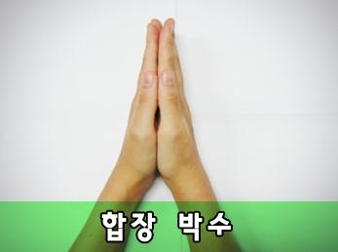
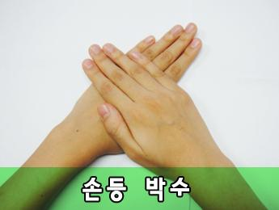
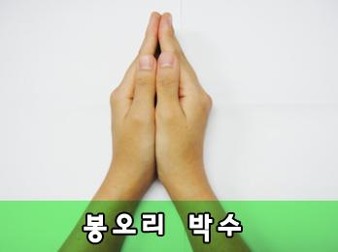
건강박수
합장 박수
열 손가락을 마주대어 양 손을 힘차게 부딪히며 치는 박수
효과
혈액순환 장애로 오는 손 발 저림과 신경통에 효과
손등 박수
한쪽 손등을 다른 한 손으로 때리는 것 처럼 치는 박수
효과
허리와 등, 척추에 도움이 되고 요통에 효과
봉오리 박수
손목과 손바닥의 끝 부분만
댄채로 치는 박수
효과
기관지와 심장을 자극해 이와 관련된 질병 예방 치료에 효과

Slide 5

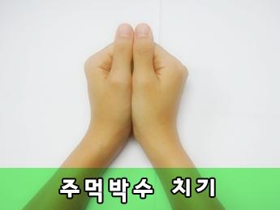
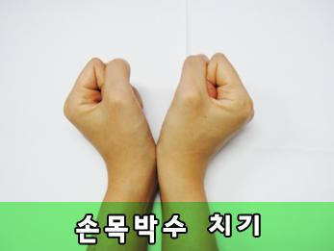
건강박수
손 끝 박수
열 손가락을 마주대고 손가락 끝부분만 대고 치는 박수
효과
눈 코 부위 눈이 쉽게 피로하거나 만성 비염, 코감기
코피가 자주 날 시에 효과
주먹 박수
주먹을 쥔 후 손가락 부분이 마주치도록 치는 박수
효과
만성두통과 어깨 통증 치료에 효과
손목 박수
손목 부위인 손바닥의 끝부분을 서로 마주치는 박수
효과
방광을 자극하여 생식기능과 정력이 좋아지는 효과

Slide 6

목 차
01
인권과 노인인권
02
노인학대
03
성공적 노후
04
기관 소개

Slide 7







인권이란?
인 권
인 권
자기존중
타인존중
{ 서로의 행복을 소중히 함 }
“인간으로서 존엄성을 존중 받고,
인권이란 ?
행복하게 살아가는데 필요한 모든 권리”

Slide 8
인권과 노인학대
노인학대는 침해 행위이다.
인간 존엄권

Slide 9
인권 감수성
인권 차원에서 볼 수 있는 능력 “ 인권감수성 ”
인권이란 ‘인간이기에 갖는 본질적이고 선천적인 권리’
사회적 약자를 위한 인권 보호와 권리 확보 필요
서로의 권리를 존중하는 ‘상호존중’
나의 인권뿐 아니라 타인의 인권 존중 필요
“누군가는 그 상황이 불편하다.”

Slide 10



인권과 노인학대
인권감수성

Slide 11
- 노인학대와 노인보호전문기관
노인학대
노인의 인권을 침해하는 행위
노인에 대하여 신체적·정서적·성적 폭력 및 경제적 착취 또는 가혹행위를 하거나 유기 또는 방임을 하는 것(노인복지법 제1조의2, 4항)
노인보호전문기관
학대 받는 노인의 발견·보호·치료 등을 신속히 처리하고 노인학대를 예방
(노인복지법 제39조의5, 2항)

Slide 12






노인학대 이해
아들
부양에 대한 부담, 스트레스로 인한 학대,경제적 문제 등 학대 발생
배우자
아픈 배우자에 대한 병수발, 젊었을 때 가정폭력, 의처증 등
기타 가족갈등으로 인한 학대 발생

Slide 13
노인학대인가요?
Q: 금자씨의 친정엄마는 지금 학대를 받고 있나요?
금자씨는 아이 셋을 혼자 키우고 있었는데
얼마 전 치매에 걸린 친정엄마를 모셔와서 함께 살고 있다.
낮에는 아이들은 학교에 가고 금자씨는 일하러 간다.
일하다가 점심 때면 꼭 집으로 와 엄마의 점심을 챙겨드린다.
금자씨는 엄마의 배회 행동과 인지 장애 때문에
일하러 갈 때는 현관 문을 잠그고 간다.

Slide 14
노인학대인가요?
Q: 박만석씨는 지금 학대를 받고 있나요?
박만석씨(76세)는 젊은 시절 가정폭력과 외도로 인해 가족과 단절
상태에로 지낸 지 30년이 넘었으며, 지금 혼자 살고 계신다.
박만석씨는 현재 고혈압, 당뇨, 그리고 우울증으로 인해
적절한 치료가 필요한 상황이지만
자녀들은 박만석씨를 돌보기를 거부하고 있다.

Slide 15
노인학대인가요?
Q: 송이뿐 씨는 지금 학대를 받고 있나요?
송이뿐씨(79세)은 혼자 생활하신다.
송이뿐씨의 아들은 서울에서 생활하고 있는데,
매달 꼬박꼬박 어머니에게 용돈을 보내주었다.
송이뿐씨는 아들이 보내준 용돈으로 그럭저럭 생활하고 있었다.
그런데 몇 달 전부터 아들이 용돈을 보내지 않고 있다.
아들이 직장을 갑자기 그만두게 되어 수입이 없어졌기 때문이다.
송이뿐씨는 약값, 공과금 등을 해결하는데 어려움을 겪고 있다.

Slide 16
노인학대 판정
지금 여기에(here and now)
노인이
어떠한 상황인가?
_{적절한 돌봄을 받지 못하는,}
_{마땅히 누려야 할 기본적인 권리를 누리지 못하는,}
_{즉, 인권이 침해되는 상황}

Slide 17
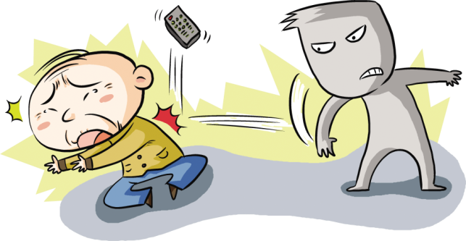
노인학대 유형
신체적 학대
물리적인 힘 또는 도구를 이용하여
노인에게 신체적 혹은 정신적 손상, 고통, 장애 등을 유발시키는 행위

Slide 18
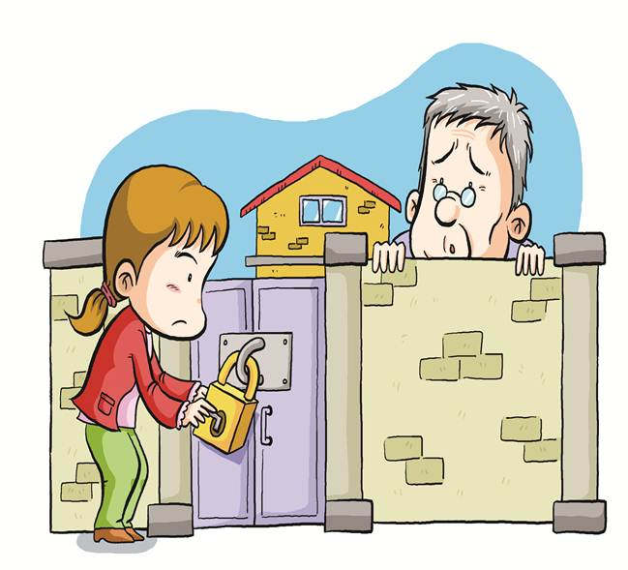
노인학대 유형
신체적 학대
정서적 학대
성적 학대
경제적 학대
방 임
유 기
신체적 학대 행위의 예시
- 주먹 등으로 때린다.
- 밀어서 넘어뜨린다.
- 침대 등에 묶어서 움직이지 못하게 한다.
- 집 밖으로 나가지 못하게 하거나 집으로
들어오지 못하게 한다.
- 칼 등의 흉기로 위협한다.
- 꼭 드셔야 할 약물을 못 먹게 한다.
- 불필요한 약물을 강제로 먹게 한다.
- 강제로 일을 강요한다.

Slide 19
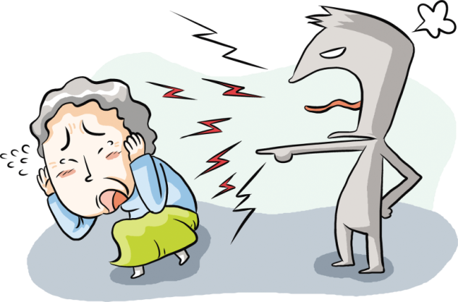
노인학대 유형
정서적 학대
비난, 모욕, 위협, 협박 등의
언어 및 비언어적 행위를 통하여
노인에게 정서적으로
고통을 주는 행위

Slide 20
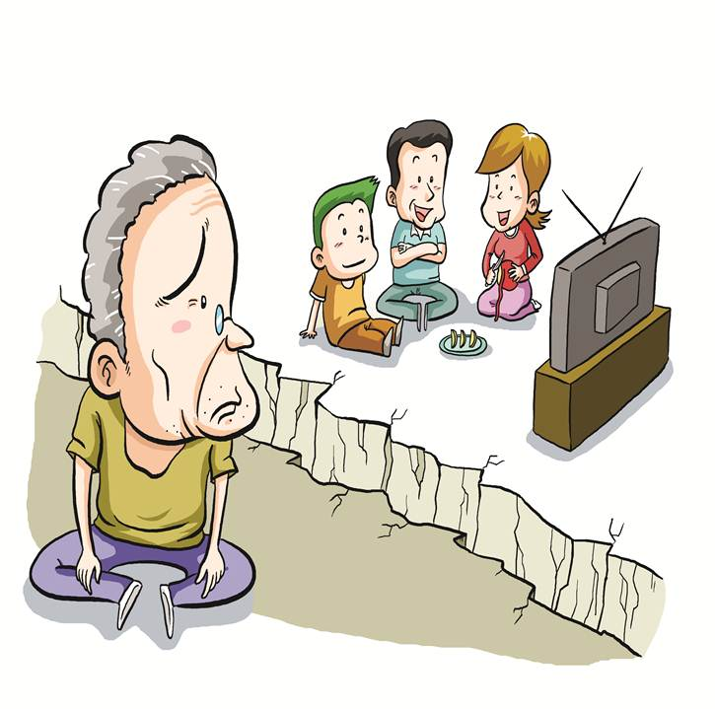


노인학대 유형
신체적 학대
정서적 학대
성적 학대
경제적 학대
방 임
유 기
정서적 학대 행위의 예시
- 고함을 지르거나 욕을 한다.
- 말이나 행동을 통해
지속적으로 무시한다.
- 이성교제나 사회활동을 방해한다.
- 자신에 대한 주요 결정에서 소외시킨다.

Slide 21
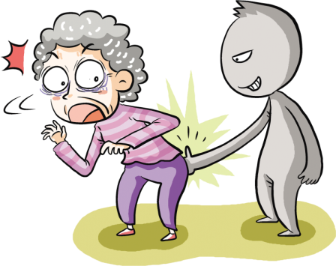
노인학대 유형
성적 학대
성적수치심 유발행위나
성폭력 (성희롱, 성추행, 강간) 등 노인의 의사에 반하여
강제적으로 행하는 모든 성적행위

Slide 22
노인학대 유형
성적 학대
성적수치심 유발행위나
성폭력 (성희롱, 성추행, 강간) 등 노인의 의사에 반하여
강제적으로 행하는 모든 성적행위

Slide 23
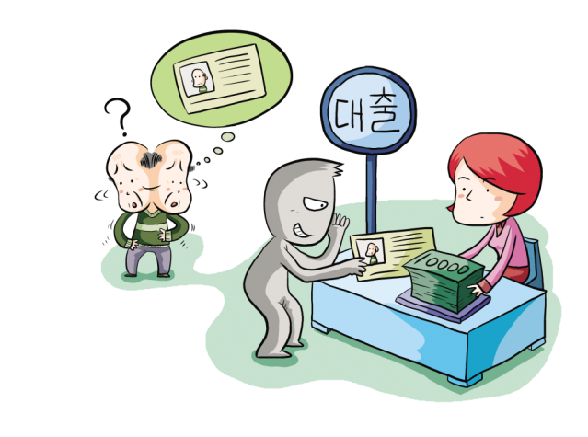
노인학대 유형
경제적 학대
노인의 의사에 반하여
재산 또는 권리를 빼앗아가는 행위로서
경제적 착취, 재산에 관한 법률권리 위반,
경제적 권리와 관련된 의사결정에서의 통제 등을 하는 행위

Slide 24
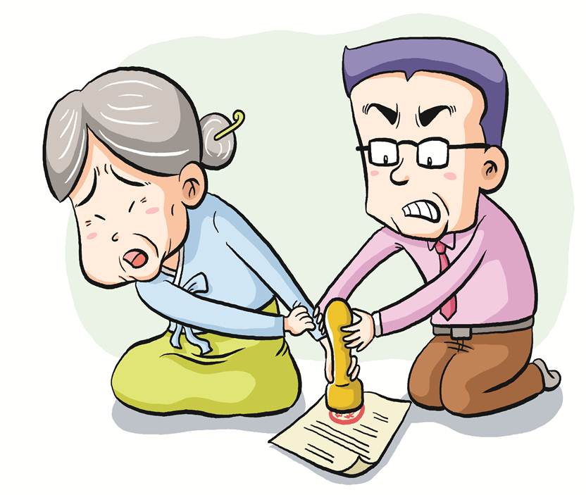
노인학대 유형
신체적 학대
정서적 학대
성적 학대
경제적 학대
방 임
유 기
경제적 학대 행위의 예시
- 허락 없이 재산을 가로챈다.
- 허락 없이 인감을 사용하여
피해를 준다.
- 자신의 돈을 마음대로 사용하지
못하게 한다.

Slide 25
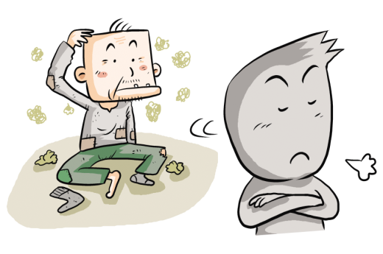
노인학대 유형
방 임
부양의무자로서의 책임이나 의무를
의도적, 비의도적으로 거부, 불이행 혹은 포기하여
노인의 의식주 및 의료를 적절하게 제공하지 않는 행위
( 노인 스스로 최소한의 자기보호 관련행위를 포기하여
심신이 위험한 상황, 사망에 이르게 하는 자기방임 포함 )

Slide 26
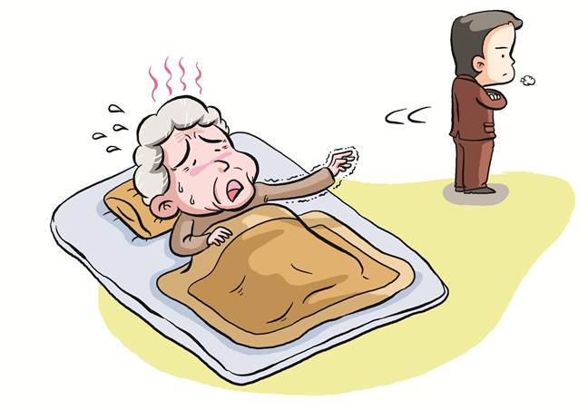
노인학대 유형
신체적 학대
정서적 학대
성적 학대
경제적 학대
방 임
유 기
방임 행위의 예시
- 거동이 불편한 어르신에게 돌봄을
제공하지 않는다.
- 생활비가 없는 어르신에게 경제적
도움을 주지 않는다.
- 의료적 치료가 필요한 어르신을
방치한다.
- 자신을 돌보지 않고 자해하거나 돌봄을
거부해서 생명이 위협받는다.

Slide 27
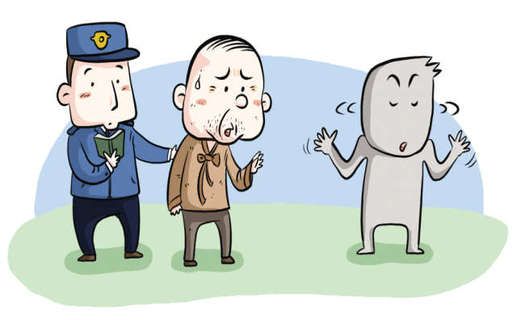
노인학대 유형
유 기
보호자 또는 부양의무자가
노인을 버리는 행위

Slide 28
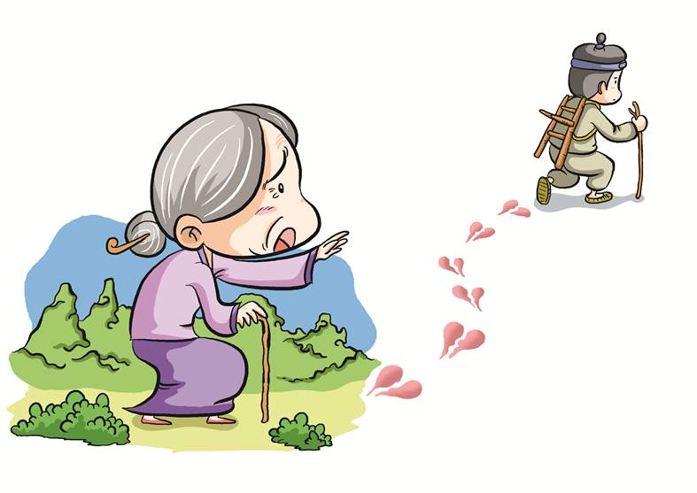
노인학대 유형
신체적 학대
정서적 학대
성적 학대
경제적 학대
방 임
유 기
보호자 또는 부양의무자가노인을 버리는 행위
유기 행위의 예시
- 연락을 두절하고 왕래하지 않는다.
- 시설이나 병원에 입소시키고
연락을 두절한다.
- 낯선 장소에 버린다.

Slide 29
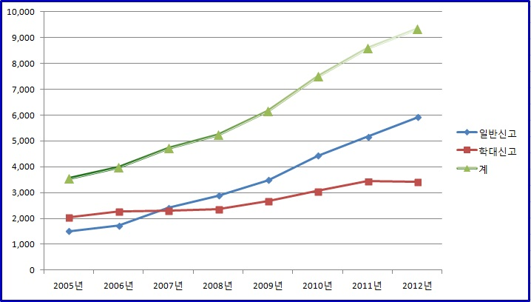
노인학대의 유형과 현황
신고접수건수
2013년 노인학대 현황보고서

Slide 30
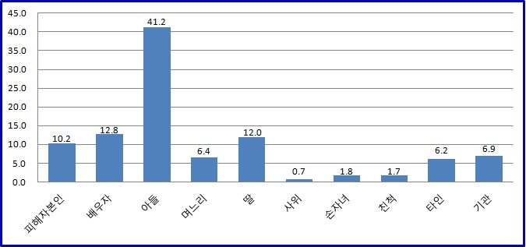
노인학대의 유형과 현황
학대행위자
2013년 노인학대 현황보고서

Slide 31
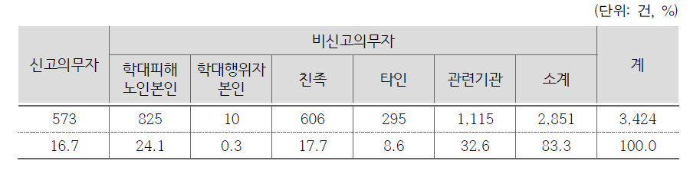
노인학대의 유형과 현황
신고자
2013년 노인학대 현황보고서

Slide 32
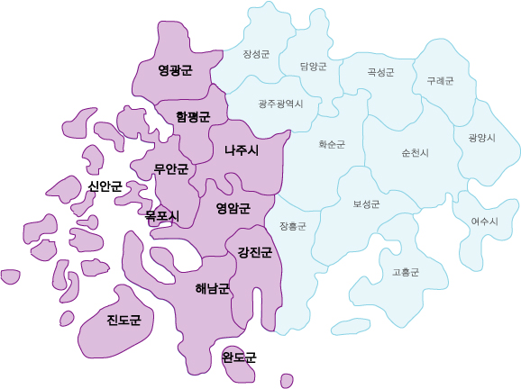

전라남도서부노인보호전문기관 소개
11개 시군 관할 구역

Slide 33

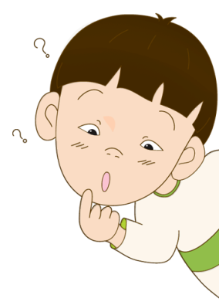
어르신을 돕는 전화
위기노인 긴급전화 ☎ 1577- ____
1389

Slide 34

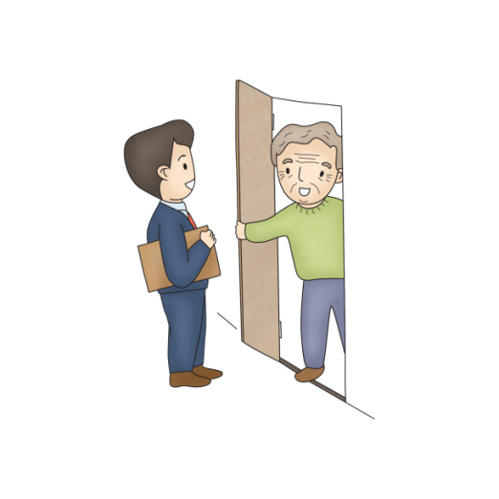
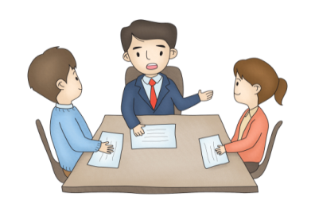
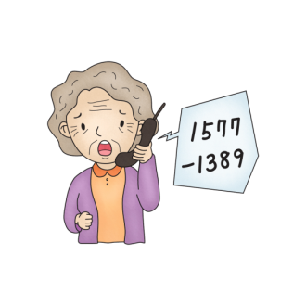
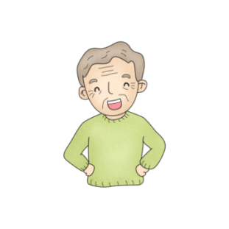

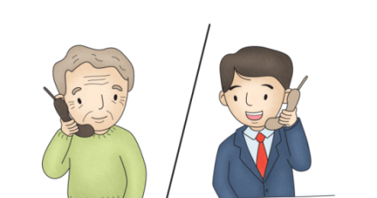
노인학대 사례 도움 과정
노인학대 상황을 조사하고 서비스를 제공하며 종결 후에도 사후관리 실시
노인학대 문제해결을 돕기 위한 협력기관임
c
c
c
c
신고
접수
현장
방문조사
노인학대여부
판정 및 서비스
계획
1577-1389 또는 129로 전화
(24시간 상담)
학대관련 피해노인
이름, 주소, 연락처, 학대상황 파악
학대피해노인을 만나
구체적인 상황과 정보수집
노인학대 여부
판정 및 서비스 계획
c
c
c
사후관리
평가
및 종결
서비스
제공
종결 이후 지속적 관심으로
노인학대 재발 방지
학대피해노인
안전 확인 후 종결
상담, 법률, 의료,
쉼터 입소 등

Slide 36
나오며…
나는 주인이 식탁에서 던져 주는 자선의 빵조각에는 관심이 없다.
나는 완전한 권리의 메뉴를 원한다.
-데스몬드 투투

Slide 37
감사합니다

